Slide 1
DockerThon Réunion Préparatoire
16 Juillet 2015

Slide 2
Agenda
Accueil
Présentation du Contexte « Banque Digitale, POC, Etape 3 »
Le Projet d’Entreprise « Cycle Court »
Les objectifs du « DockerThon »
Pause
Présentation et formation à Docker
L’organisation du « DockerThon »

Slide 3
Contexte

Slide 4
De l’EDF à la Banque Digitale
Vision EDF 2009/2010
Vision « Banque Digitale » 2015
UA
Conseiller et/ou Client
Digital !
Smartphones
Tablettes
3G
Mobile First
Toujours connecté
UA
Conseiller
Portail Client
Apps Mobiles
Tiers
Étape 3
Portail Unique
Portail Unique
API
V2
V2
SI de Distribution
Bancaire
(CDO, CRM, MDR, DWH, etc)
SI de Distribution
Bancaire
(CDO, CRM, MDR, DWH, etc)
SI de Production
Bancaire
SI de Production
Bancaire
V1
V1

Slide 5

Stratégie de Mise en Oeuvre
Définir Architecture Banque Digitale
Transformer l’essai
CHOIX
RETOUR
ENTREE
Éprouver/Expérimenter les choix sur un POC
Recette VMOE
PROD Restreinte
Insertion en PROD
Le LAB
Etape 3
Cycle Court
Le POC doit :
Aider à définir les principes de fonctionnement du LAB
Alimenter la réflexion sur le Cycle Court : quelle gouvernance, organisation, méthode, architecture et outils permettant d’avoir une chaîne de fabrication en cycle court s’intégrant dans notre chaîne de production globale ?
Permettre de démarrer l’étape 3
L’objectif est de valider/corriger rapidement, et ce jusque sur une Prod restreinte, nos choix Fonctionnels et Techniques afin d’éviter un effet tunnel !

Slide 6
Architecture Banque Digitale

Slide 7
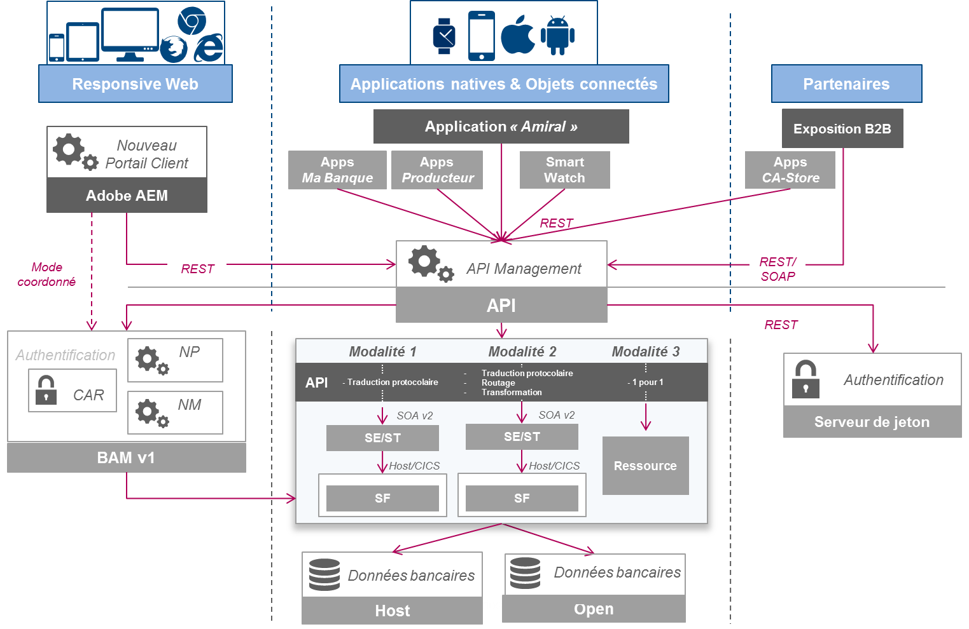
Banque Digitale - Architecture Applicative
Étape 3
V1
V2

Slide 8
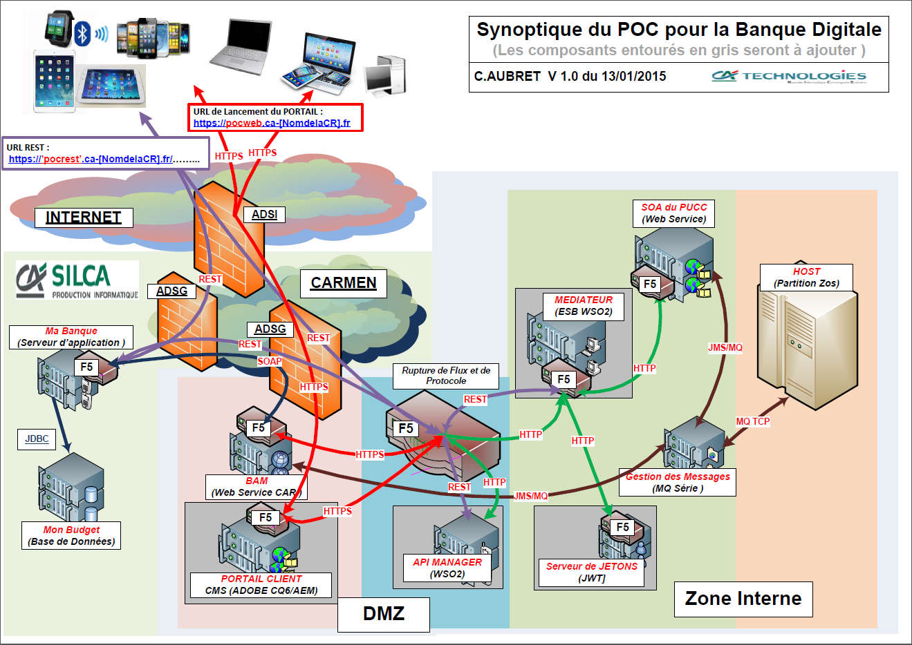
Banque Digitale - Architecture Technique
Nouvelle Brique
cv
Brique Existante
non modifiée
cv
Brique Existante
modifiée
cv
cv
cv

Slide 9
Banque Digitale – Principe de réutilisation existant
BAM V1
Réutilisation en mode coordonné des écrans de la BAM V1
Navigateur
Portail Client
API
SF BAM
Réutilisation des SF de la BAM
SF
Réutilisation de SF pour des données complexes
Application
Mobile
Modalité 3
Accès direct aux données DB2/Host ou Open
cible
WS BAM
Réutilisation des WebServices BAM MaBanque
Jeton
Sécurité

Slide 10
POC Banque Digitale

Slide 11
POC Banque Digitale IT1 – Objectifs
Le prototype opérationnel vise à valider certaines orientations fonctionnelles et techniques en temps contraint
Il sera déployé en environnement de production et ouvert à un nombre restreint d’utilisateurs
Métier
Initier la transformation Banque Digitale
Approche par les usages (« mobile first »)
Navigation sans couture entre espace public et espace client
Facilité de personnalisation par les webmasters des caisses
Site responsive design avec une nouvelle ergonomie
Préparation de l’ouverture aux objets connectés
Technique
Éprouver les orientations techniques
Choix de CQ5 comme portail
Architecture de sécurité simplifiée
Mise en place d’une API REST sécurisée pour adresser les canaux
Capacité de réutilisation des services de la BAM et de NICE v2
Dissociation entre la présentation et la couche services
Démarche plus agile pour déployer rapidement des solutions opérationnelles et utilisables (sur une cible choisie)

Slide 12



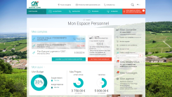


POC Banque Digitale IT1 – contenu
Nouveau portail client
Consulter une page produit
dans l’espace public
Authentifier
Consulter une page produit en mode authentifié
Consulter la page d’accueil avec la météo des comptes
Effectuer un virement
Consulter les opérations
sur carte
Application mobile (iOS, Androïd)
Authentifier
Consulter la météo des comptes
Recevoir une notification d’opération en temps réel
Epargner (virement interne)
Montre connectée
Consulter la météo des comptes
Recevoir une notification d’opération en temps réel

Slide 13


POC Banque Digitale IT1 – REX Architecture
Orientations NPC prises en GT | Points de validation technique | Cas d’usage éprouvé
- AEM comme portail | Contenu personnalisé par les CR | Personnalisation d’un encart sur la page d’accueil
 | Interface en responsive web design (RWD) | Adaptation de la page d’accueil pour les smartphones, tablettes et PC
 | UA personnalisée par les CR | Sprint 5
 | UA implémentée avec les FWKS recommandés | Page d’accueil mode connecté
 | Intégration avec la PIC | Sprint 5
API
Orientations API prises en GT | Points de validation technique | Cas d’usage éprouvé
- WSO2 + Exposition de WS existants | Exposition d’une ressource NICE v2 en modalité 1 | Exposition du WS RecupDonneesSyntheseClientParticulier
 | Exposition d’une ressource NICE v2 en modalité 2 | Exposition du WS RecupDonneesSyntheseClientParticulier
 | Exposition d’une ressource Ma Banque en modalité 1 et 2 | Abandonné
 | Exposition d’une ressource BAM en modalité 1 | Réalisé en Sprint 3 puis abandonné pour présenter une API « propre »
 | Exposition d’une ressource BAM en modalité 2 | Exposition de la méthode getListCompte2 du WS entreemobile de la BAM
 | Exposition d’une ressource en modalité 3 | Solde du compte courant
Orientations Sécurité prises en GT | Points de validation technique | Cas d’usage éprouvé
- Serveur de jeton / API | Invoquer simultanément des services NICE v2, BAM et ma banque | Sur l’application amiral
 | Vérification des jetons JWT (fraicheur + signature) | Appliqué sur l’ensemble des ressources exposées
 | Authentification graduelle | Contrôle niveau d'authentification pour accéder au service demandé
- Authentification forte Out Of Band | Non planifié
- Analyse comportementale | Non planifié
Orientations Apps Natives prises en GT | Points de validation technique | Cas d’usage éprouvé
- Multi-Apps | Implémentation du SSO entre applications mobiles | SSO entre l’app amiral et l’app virement flash
 | Intégration d’objets connectés | Smartwatch

Slide 14
POC Banque Digitale IT1 – Planning ‘court’
Sprint 1
Sprint 2
Sprint 3
Sprint 4
Sprint 5
Sprint 6
Sprint 7
Sprint 8
S2 (du 5 au 9 janvier) | S3 (du 12 au 16 janvier) | S4 (du 19 au 23 janvier) | S5 (du 26 au 30 janvier) | S6 (du 2 au 6 février) | S7 (du 9 au 13 février) | S8 (du 16 au 20 février) | S9 (du 23 au 27 février) | S10 (du 2 au 6 mars) | S11 (du 9 au 13 mars) | S12 (du 16 au 20 mars) | S13 (du 23 au 27 mars) | S14 (du 30 mars au 3 avril) | S15 (du 7 au 10 avril) | S16 (du 13 au 17 avril) | S17 (du 20 au 24 avril) | S18 (du 27 au 30 avril)
Livraisons
Plénière 4
Plénière 5
Plénière 6
Plénière 7
MEP
30/04
API et Sécurité
Serveur de jeton
API (intégration tous types de web services)
API (enrichissement fonctionnel)
Nouveau Portail Client
Pré requis :
Maquettes aux formats mobile/ tablette/PC
Plateforme et outillage de développement
Vitrine caisses régionales
Pages Produits
(mode non authentifié)
Pages Produits (mode authentifié)
Page d’accueil de l’espace client
Virement
Authentification
Page de situation globale
Détail des comptes
Recette finale
Apps Mobiles
Pré requis :
Maquettes mobile et SmartWatch
Plateforme et outillage de développement
Matériel
App Epargne Flash
(sans notification)
Notification
(non personnalisable)
Notification (personnalisable)
iOS
App Amiral
(sans contenu éditorial)
App Amiral
(avec contenu éditorial)
SmartWatch
Mes comptes
SmartWatch
Notification
Ouverture en Prod effectuée le 1er Juin 2015
Ouvertures de flux
Configuration Carmen
Installation AEM
Android
En attente environnement de recette
Design de la chaine de notification
Mise en œuvre de la chaine de notification
Sprint 2
- API : exposer un WS NICE v2 (modalité 1)
Sprint 3
- Sécurité : vérification des jetons (fraicheur, signature)
- Sécurité : contrôle niveau d'authentification pour accéder au service demandé
- API : exposer un WS BAM v1 (modalité 1)
- API : exposer un WS ma banque (modalité 1)
- Apps Natives: interfacer l'application "Mes Comptes en Direct" avec l'application Amiral (SSO)
Sprint 4
- API : exposer un WS BAM v1 (modalité 2)
- Portail : contenu personnalisé par les CR
- Portail : layout personnalisé par les CR
- Portail : interface responsive design
- Sécurité : invoquer simultanément des services Nice v2, des services de la BAM et ma banque
Sprint 5
- API : exposer un WS NICE v2 (modalité 2)
- API : exposer un WS ma banque (modalité 2)
- Portail : intégration avec la PIC
- Portail : UA personnalisée par les CR
- Portail : UA implémentée avec les FWKS recommandés
Sprint 7
- API : exposer une ressource en modalité 3
- Apps Natives : afficher une notification sur un objet connecté

Slide 15

















POC Banque Digitale IT2 – contenu
Hypothèses non validées
Portail client
Transverse
Mode coordonné vers GRLINE
Mode coordonné vers la BAM complète
Mode coordonné vers la messagerie sécurisée BAM
Synthèse client complète basée sur les WS NICE V2
Prise de rdv (reuse SF BAM)
Liste des opérations carte (reuse SF BAM)
Mode coordonné vers le paramétrage des alertes BAM
Personnalisation en fonction de la segmentation client (CRM et tracking)
Applications mobiles
Signalisation au conseiller de l'arrivée du client à l'agence (beacon)
Push d’offre au client en agence (beacon)
Page produit alimentée par le catalogue des offres
Notification d’opération carte en temps réel
Ma Carte (iOS)
Accessibilité
Widget pour smartphones
Widget météo des comptes
Widget épargne flash
Calcul du périmètre client et mise à jour des coordonnées
Notes:
Nouveau portail client :
Pas de mode dépose, plus de VEL
1/ Mode coordonné BAM
2/ Mode coordonné producteur (grline puis prédica)
3/ Accès ciblé vers une fonctionnalité spécifique de la BAM – Attention aux fonctions qui ne sont pas directement accessibles cad qui ne sont pas dans le menu
Tester rebond bam puis producteur
Reroutage à éprouver :
a/ Routage standard vers un producteur
b/ Routage vers une fonction BAM spécifique avec menus BAM classiques après affichage d’une popup
c/ Routage vers une fonction de la BAM sans le menu
+ Ajout de la réutilisation services BAM en 1,3, cad intégration des services BAM en SOA
Transverse :
CRM :
Nécessite analyse préalable sur ce que l’on souhaite faire
Monter une équipe sur le sujet --- P Petronio, M Andrée, Vincent Vallois, Thomas Duval, JY - PA : Thierry B
Synthèse clt WS BAM v2 :
Appel nouveau WS v2 sur la base du périmètre client BAM v1 => WS modalité 3
Page produit :
Prendre un produit différenciant par caisse (livret sociétaire)
Paramétrage :
A virer du tableau. Uniquement à des fins techniques. On montre en // à la MOA que l’on sait faire du multi canal
Repréciser que l’on ne le fait que pour le POC
A relibeller
Accessibilité :
A cadrer par la MOA
Items applications mobiles et widget :
Non évoqué. A étudier.
Faire modifier EB et backlog pour remplacer « ma banque » par « app amirale »

Slide 16
POC Banque Digitale IT2 – Planning
Hypothèses non validées
Sprint 1
Sprint 2
Sprint 3
Sprint 4
Sprint 5
Sprint 6
Sprint 7
Sprint 8
S25 (du 15 au 19 juin) | S26 (du 22 au 26 juin) | S27 (du 29 au 3 juillet) | S28 (du 6 au 10 juillet) | S29 (du 13 au 17 juillet) | S30 (du 20 au 24 juillet) | S31 (du 27 au 31 juillet) | S32 (du 3 au 7 août) | S33 (du 10 au 14 août) | S34 (du 17 au 21 août) | S35 (du 24 au 28 août) | S36 (du 31 au 4 sept.) | S37 (du 7 au 11 sept.) | S38 (du 14 au 18 sept.) | S39 (du 21 au 25 sept.) | S40 (du 28 sept au 9 oct.) | S41 (du 5 au 16 oct.)
Livraisons
Plénière 8
API et Sécurité
Recette finale
Invocation Synthèse SOA NiceV2 avec contrôle Périmètre client
Ajout fonctionnalité mode coordonné au serveur de jeton
Ajout fonctionnalité bascule pro/part au serveur de jeton
Services de paramétrage centralisé
Exposition du périmètre client en modalité 3
Ajout de fonctionnalités de cache pour l’API
Modalité 3
Portail Client
Refonte Synthèse N1 en
MVC Client + appel WS SOA Nice v2
GRLINE
Accès BAM
Messagerie / Paramétrage alertes
Mode coordonné
Mode coordonné
Mode coordonné
Paramétrage centralisé
Intégration CDO (livret sociétaire)
Intégration CRM
Rédaction Guide de développement AEM (IT1)
Tracking parcours client
Accessibilité
Liste opérations carte ou prise de rdv
Reuse SF BAM
Apps Mobiles
SSO Ma Banque / Ma Carte sur Androïd (planning à challenger avec Backelite)
Notification cartes
UA Assurances
Intégration contenu CMS
Signalisation au conseiller
Bascule pro/part sans réauthent.
Beacon
Paramétrage centralisé
Widget Météo des comptes
Push d’offres en agence
Beacon
Finalisation Watch (IT1)
Widget Virement Flash et notification
L@B
Launcher LAB
Fin juin
API : Invocation d’un WS SOA niceV2 avec contrôle du périmètre Client.
Portail : Choix du modèle de développement (MVC Client vs Serveur).
Transverse : Capacité à partager les paramètres utilisateurs entre les canaux
Fin juillet
Sécurité : authentification longue durée.
Sécurité : SSO sous Android
Portail : Mode coordonné vers un Producteur
Portail : Intégration du CRM
Apps Natives : Intégration contenu CMS
Fin août
Portail : reuse de SF BAM (modalité 2)
Portail : intégration du CDO
Portail : mode coordonné vers la BAM
API : choix d’une solution de cache (ehCache vs. Memcached)
Fin septembre
Sécurité : bascule pro/part sans réauthent.
Portail : compatibilité des exigences d’accessibilité avec l’approche Responsive Design.
Portail : mode coordonné vers une fonctionnalité unitaire de la BAM
Notes:
Contribution/validation en contexte.
APM (reliquat itération 1).
AEM : scalabilité / perf.
Intégration Design Importer => équipe AEM.
Question :
Garde-t-on le tracking ? A confirmer par la MOA.

Slide 17
Etape 3

Slide 18

Etape 3 - Portail Clients – Plan Produits
Refondu
Hypothèses non validées
Revampé
Non dispo
IT 1 : Q3 2015
IT 2 : Q1 2016
IT 3 : Q2 2016
Fct non dispo
Synthèse globale
Enrichiss. et refonte progressive
Synthèse Météo
Fct non dispo
BAQ
TOP 10
Fct non dispo
Fct non dispo
Revampé
Synthèses détaillées
Info action
Revampé
Toutes fonctions
Prospects
Prospects
Processus multicanal
Banque au quotidien (TOP 10) dans le portail cible
Portail cible personnalisé par CR
Espace décloisonné
Synthèse N0 (bloc météo des comptes, perso client)
Authentification client cible
Top 10, fcts reprises + repensées
Enrichissement BAQ et interactions client
Synthèse N1 (globales)
Fonctions repensées
Espace prospect, OAV, dossier num.
Outils d’interaction (Chat / Visio)
1er push CRM
Parcours client multicanal
Synthèses détaillées (N2, N3)
Gestion budget
Identification unique
Analytique / push message CRM
Souscription multicanal (mode dépose)
Fonctions reprises (MEP progr.)
4
12
39
CR
100 collaborateurs-clients
CR
Panel clients
CR
Début bascule

Slide 19
Projet Entreprise ADN18 Cycle Court

Slide 20
ADN18 – Cycle Court
Projet Cycle Court
Nouvelle manière de concevoir, développer et déployer les applications et services
Chantier Gouvernance
Identifier les instances appropriées pour décider et piloter l’activité du Cycle Court dans des délais cohérents avec ses ambitions
Chantier Organisation
Constitution ou non d’équipes dédiées ? Sur quel périmètre ?
Chantier Méthode
Définition d’une méthode projet adaptée à ce fonctionnement rapide, itératif et intégrant les retours de nos clients pour guider les évolutions
Chantier Outils
Mettre en place les outils et environnements nécessaires aux phases de conception, développement et déploiement rapides
Chantier Architecture
Adapter notre Architecture Applicative et Technique pour répondre aux besoins d’évolutions très fréquentes sans perturber le fonctionnement général du SI

Slide 21
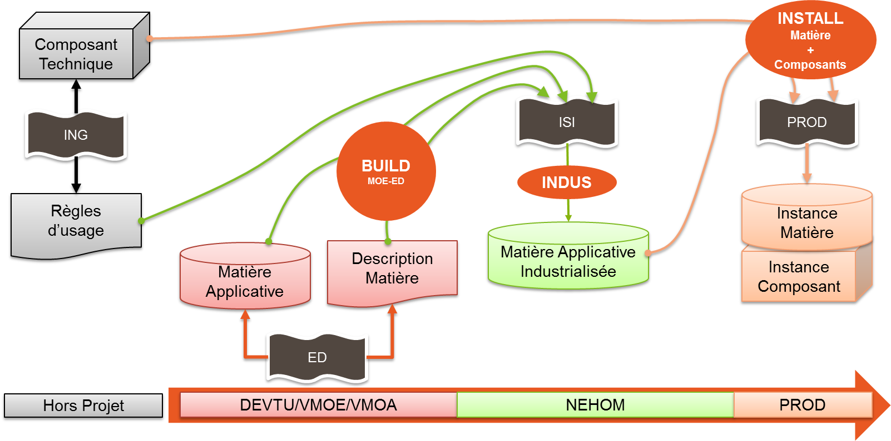
ADN 18 – Cycle Court - Schéma d’industrialisation actuel
Un fonctionnement en mode silo et séquentiel
Génération de la Matière Applicative par la MOE-ED (via la PFAB). C’est cette matière qui est déployée et testée sur les 3 environnements de DEV (DEVTU, VMOE, VMOA).
Une fois validée en VMOA, cette matière est déposée dans le ‘SAS’ NGM pour industrialisation par ISI et déploiement en NEHOM.
Une fois validée en NEHOM, cette matière est déployée par la PROD sur les composants techniques de Production.
Qui présente quelques inconvénients
Le socle d’exécution des composants techniques peut présenter des écarts entre les différents environnements.
La matière véhiculée n’est pas la même entre les différents environnements.
L’étape d’industrialisation peut être complexe et générer des délais.

Slide 22
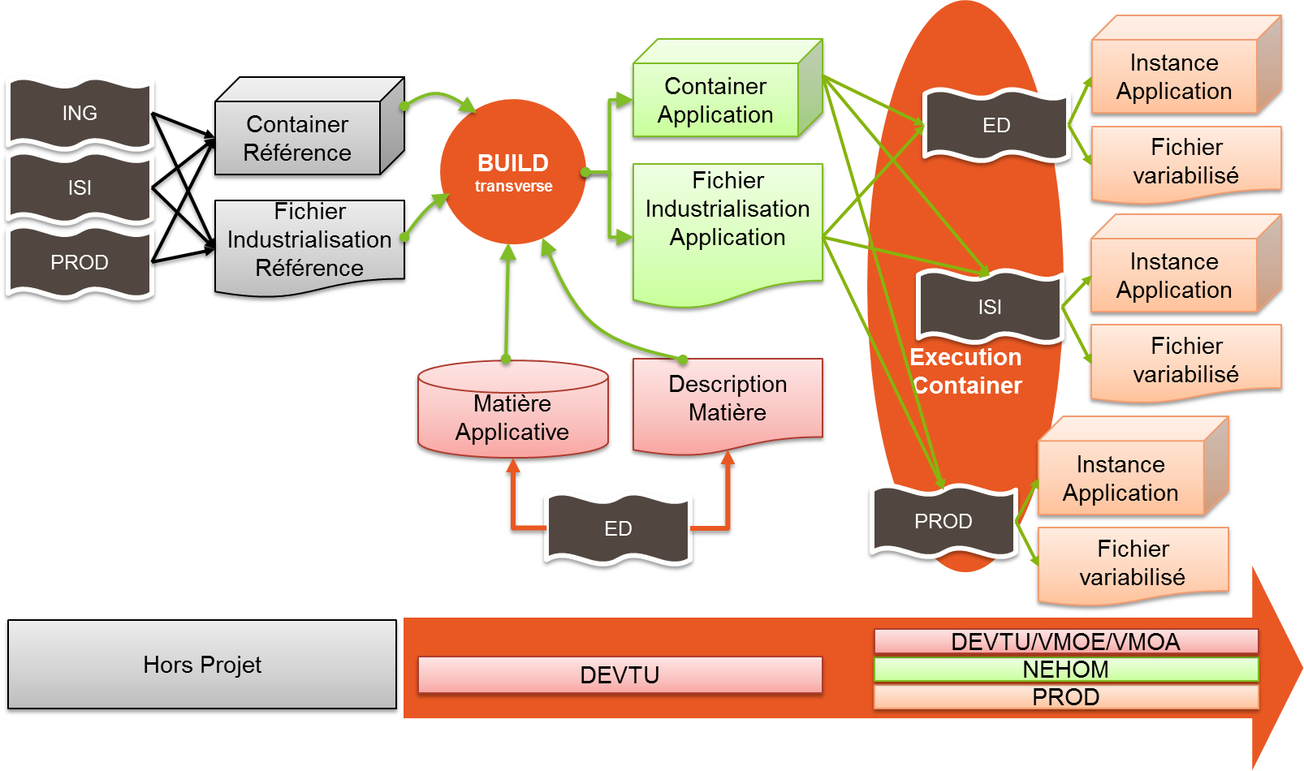
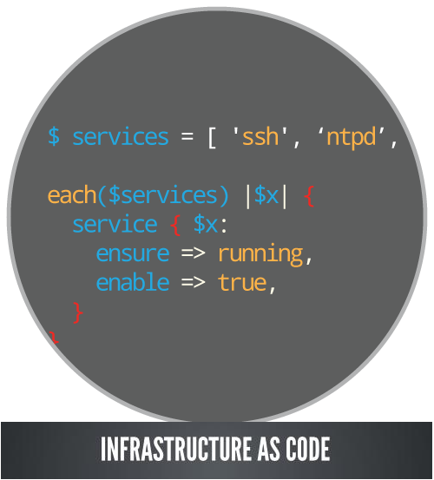
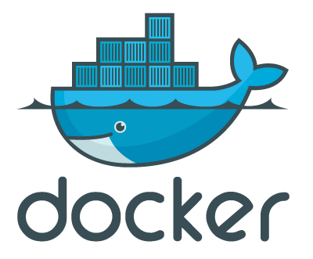
ADN 18 – Cycle Court - Schéma d’industrialisation cible
DEVTU
VMOE
VMOA
NEHOM
PROD
Un modèle ‘shift to left’
Une 1ère Industrialisation générique spécifique à chaque type de container est réalisée en amont (à la conception du composant technique)
Une 2ème Industrialisation spécifique à l’application (uniquement de la Variabilisation) est effectuée lors de la génération du container applicatif
A partir de là, c’est toujours ce même container qui est instancié sur les différents environnements avec uniquement une modification des variables d’environnement
Qui présente des avantages
La matière Applicative et ses composants techniques forment un tout ‘auto-suffisant’ qui est exactement le même pour tous les environnements
Le socle d’exécution est donc standardisé sur l’ensemble des environnements (uniquement un support au lancement des containers)

Slide 23
Comment tout ceci cohabite ?

Slide 24
ADN18 – Cycle Court - Interactions
OBJECTIF
concilier les attendus des différentes ambitions en cours : Etape 3, IT2 POC Banque Digitale, Le LAB
Travaux réalisés dans le Plan Projet Cycle Court
MOINS
URGENT
Définir la Gouvernance, l’Organisation et la Méthode (Chantiers adhoc)
Compléter la chaîne de fabrication (Chantier Outils)
Automatisation des Tests
Virtualisation des Services
Gestion des configurations
Travaux réalisés dans le Plan Projet POC IT2 et Etape 3
PLUS
URGENT
Finaliser les fondamentaux d’Architecture Applicative et Technique (Chantier Architecture)
Modèle de MVC (Client ou Serveur)
Architecture et Infrastructure Micro-Services
Installer une première version de la chaîne de fabrication et de déploiement continu (Chantier Outils)
Socle d’exécution ‘conteneurisé’ (Industrialisation et Infrastructure « as code »)
Intégration PFAB

Slide 25
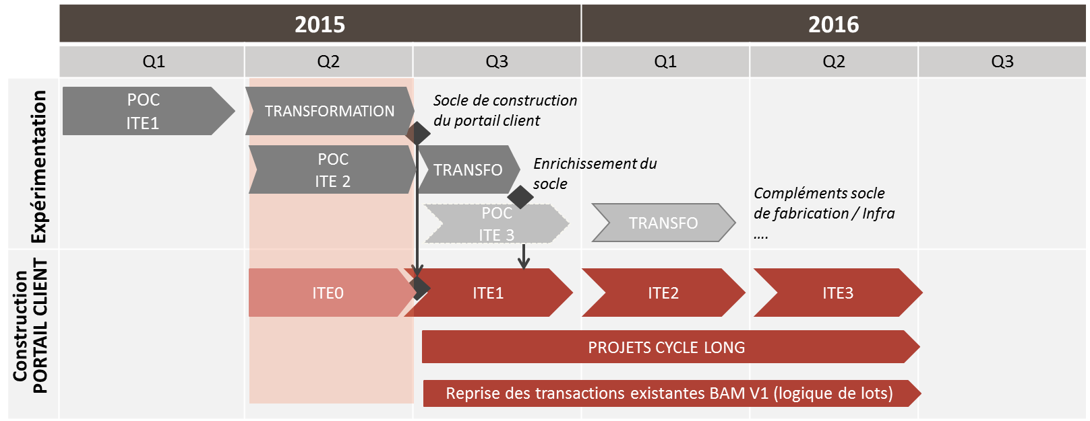
Une mise en œuvre sur 2 axes en cohérence avec le planning de l’Etape 3
Applicatif
Conteneuristion des applications
A2
Industrialisation des containers
Intégration à la PFAB
ING
ISI
PROD
ASR
A1
Conteneurisation ‘manuelle’ des Applications et Composants de l’étape 3
ING
ISI
PROD
ASR
Technique
Socle d’exécution des containers
T2
Installation d’une solution d’Orchestration (Déploiement, Exécution, Supervision) Docker
ING
ISI
PROD
T1
Installation d’une infrastructure de serveurs Docker sur les différents environnements
ING
T1
T2
A1
A2

Slide 26
Points à traiter
Applicatif
Conteneuristion des applications
A2
Industrialisation des containers
Intégration à la PFAB
Intégration BUILDFORGE
Intégration NGM (Registry, etc)
Granularité des services (packaging)
Spécificité AEM (WebMaster CR)
A1
Conteneurisation ‘manuelle’ des Applications et Composants de l’étape 3
Conteneurisation des applications :
AEM Author, Publisher, Dispatcher
WSO2 API Manager, WSO2 ESB
Tomcat
Technique
Socle d’exécution des containers
T2
Installation d’une solution d’Orchestration (Déploiement, Exécution, Supervision) Docker
Choix de l’outil d’Orchestration
Bas niveau : swarm + compose
Moyen niveau : kubernetes, mesos, fleet
Haut niveau : OpenShift, CloudFoundry
Tests de charge et HA
T1
Installation d’une infrastructure de serveurs Docker sur les différents environnements
Choix de l’OS Support (RedHat7, Atomic ou CoreOS)

Slide 27
Organisation des travaux
Q2-2015
Q3-2015
Q1-2016
Juin
Installation par ING
Juillet
« Dockerthon »
Stream A2
Légende
A2
Industrialisation des containers
Intégration à la PFAB
X
action
POC Périmètre IT1 opérationnel sur les ENV S, VMOE et PROD en mode Container
T1
Installation d’une infrastructure de serveurs Docker sur les différents environnements
livrable
Processus de création automatisée des containers avec une variabilisation des paramètres
A1
Conteneurisation ‘manuelle’ des Applications et Composants Etape 3
x VM en S, VMOE et PROD
avec un OS REDHAT 7 et Docker 1.6
Stream T1
T2
Installation d’une solution d’Orchestration (Déploiement, Exécution, Supervision) Docker
BackLog T2 & A2
(liste détaillée de points à traiter avec les EF et ENF)
Mobiliser sur 2 jours l’ensemble des acteurs !
Plateforme industrielle pour l’exécution des containers

Slide 28

Le « DockerThon »
1ère version du périmètre Banque Digitale en mode container
1er Livrable
Ouvert P0093990 – POC BD
Budget 210j, consommé 90j , RàF 120 j
À ouvrir PT003290 – Plateforme DevOps
Budget 450j, consommé 0j , RàF 450 j
Liste de Projets
Porteur/Leader
Objectifs
Planning
Charges
Liste de Projets
Porteur/Leader
Objectifs
Planning
Charges
Liste de Projets
Porteur/Leader
Objectifs
Planning
Charges
Liste de Projets
Porteur/Leader
Objectifs
Planning
Charges
2ème Livrable
Liste de Projets
Porteur/Leader
Objectifs
Planning
Charges
Liste de Projets
Porteur/Leader
Objectifs
Planning
Charges

Slide 29
Banque Digitale - Composants Techniques
Adobe AEM
Portail Client
(Vitrine + Connecté)
Jboss 7.4
WSO2
API Manager
ESB
Frontal API (annuaire et sécurité applicative)
Conversion API ➔ SOA
Java 7
API
SOA
Jetons
Code API et SOA
Sécurité Client
TomCAT 7

Slide 30


Slide 32

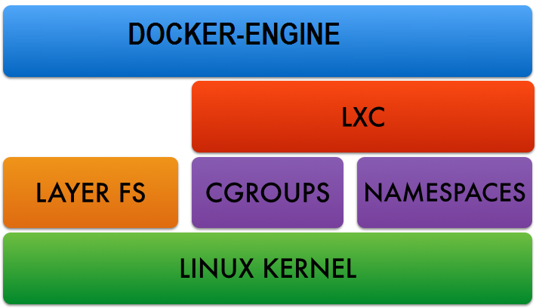
Architecture Docker
Les applications s’exécutant dans un container sont totalement cloisonnées des autres
Docker est un moteur d’exécution qui s’appuie sur les fonctionnalités natives de Linux de cloisonnement des processus et de sécurisation

Slide 33
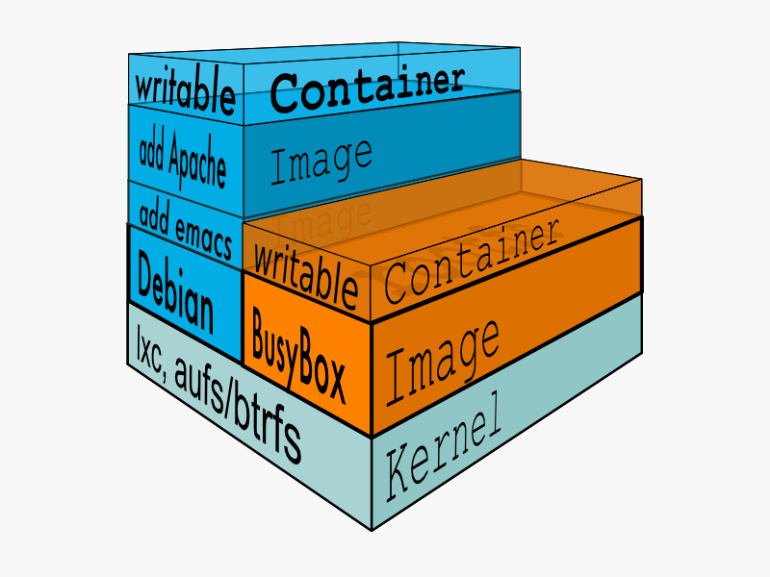
Layer FS
Le contenu (image) d’un container est géré via un système de fichiers en couches qui représentent les différentes modifications apportées à celui-ci. Cela permet, lors des mises à jour, de ne véhiculer que ce qui a changé.

Slide 34
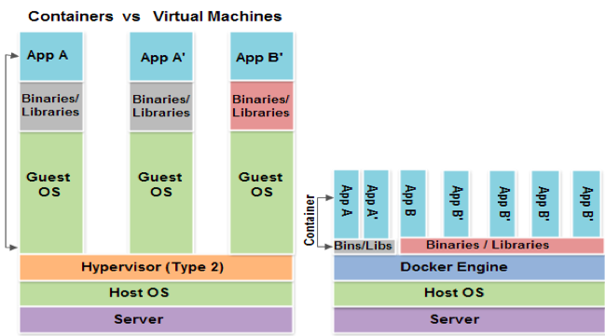

Différence VM % Docker
Que LINUX pour le moment
Léger

Slide 35
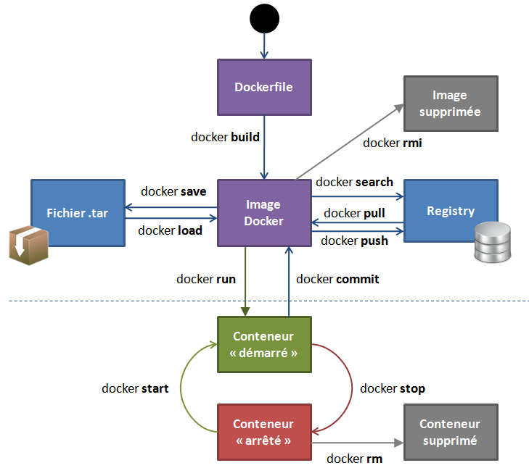
Cycle de vie Docker
Infrastructure as Code
Industrialisation
BUILD : description du contenu de l’image
RUN : variabilisation du contexte d’exécution du container
Manipulation = IMAGE
Exécution = CONTAINER

Slide 36
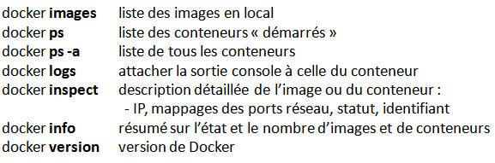
Autres commandes utiles

Slide 37
Serveurs de test
Outils
Un client SSH Windows
Nom | @IP
EL MHAMDI Zakaria | 10.156.46.207
ALBERT Aurelien | 10.156.46.208
AMRANI Karim | 10.156.46.209
AUBRET Christophe | 10.156.46.210
BALADE Arnaud | 10.156.46.211
BATTUT Antoine | 10.156.46.212
DECAUCHY Olivier | 10.156.46.213
DEMELIN Pierrick | 10.156.46.214
DIENY Franck | 10.156.46.215
GIBERT Jonathan | 10.156.46.216
JOLIVEL Pierre | 10.156.46.217
LEHEUP Yann | 10.156.46.218
MARCHAL Nathalie | 10.156.46.219
NICOLAS Alain | 10.156.46.220
PACAULT Thierry | 10.156.46.221
POUGNET Frederic | 10.156.46.222
SCHOENZETTER Philippe | 10.156.46.223
SERRA Christian | 10.156.46.224
THEBERT Sebastien | 10.156.46.225
Login : root
Password : adhara
20 VM à votre disposition
de 10.156.46.207
À 10.156.46.226

Slide 38
Quelques exercices
Récupérer l’image d’un serveur apache-php
docker search apache-php
docker pull tutum/apache-php
Lancer un (deux, trois) containers à partir de l’image
docker run –d tutum/apache-php
docker run –d tutum/apache-php
docker run –d tutum/apache-php
Lister les containers actifs
docker ps
Obtenir l’adresse IP d’un container
docker inspect --format '{{.NetworkSettings.IPAddress}}' $(docker ps -q)
Tester les containers
curl -s $(docker inspect --format '{{.NetworkSettings.IPAddress}}' $(docker ps -q)) | grep hostname
Tester depuis votre navigateur
http://172.17.0.3 (une des adresses récupérées par la commande inspect)

Slide 39


Slide 40
Docker et le réseau
Configuration réseau (via commande ifconfig)
docker0: flags=4099<UP,BROADCAST,MULTICAST> mtu 1500
inet 172.17.42.1 netmask 255.255.0.0 broadcast 0.0.0.0
eno16777984: flags=4163<UP,BROADCAST,RUNNING,MULTICAST> mtu 1500
inet 10.156.46.208 netmask 255.255.255.128 broadcast 10.156.46.255
containers
172.17.0.1
172.17.0.2
172.17.0.3
docker-engine
172.17.42.1
Serveur hôte
10.156.46.208
Réseau
???

Slide 41
Port Mapping ☺
On peut (doit) spécifier les ports à exposer au démarrage du container
docker run -d -p 81:80 tutum/apache-php
docker run -d -p 82:80 tutum/apache-php
docker run -d -p 83:80 tutum/apache-php
80
80
80
containers
172.17.0.1
172.17.0.2
172.17.0.3
docker-engine
172.17.42.1
Serveur hôte
10.156.46.208
81
82
83
Tester depuis votre navigateur
http://10.156.46.208:81
http://10.156.46.208:82
http://10.156.46.208:83
Réseau

Slide 42
Cloisonnement des containers
Lancer un container nommé ‘miaou’ à partir de l’image officielle tomcat
docker run --name miaou –d –P tomcat
Vérifier le bon démarrage dans les logs du container
docker logs miaou
Lister les processus java sur le serveur hôte
ps -efw | grep java ➔ il y a bien un processus java qui tourne …
Chercher java sur le serveur hôte
ls /usr/bin/java ➔ il n’y a pas de binaire java sur le serveur !
Lancer un shell à l’intérieur du container
docker exec -it miaou bash
Lister les processus java sur le serveur hôte
ps -efw ➔ il n’y a que le processus java (avec un PID 1) qui tourne et notre bash !
Chercher java sur le serveur hôte
ls /usr/bin/java ➔ il y a bien un binaire java sur le container !

Slide 43
Construire une image – docker build
Créer un fichier Dockerfile
mkdir mytomcat && vi mytomcat/Dockerfile
Coder les instructions de build
FROM tomcat
ENV http_proxy=http://10.156.46.178:8080
RUN sed -i "s#</tomcat-users>##g" ${CATALINA_HOME}/conf/tomcat-users.xml; \
echo ' <role rolename="manager-gui"/>' >> ${CATALINA_HOME}/conf/tomcat-users.xml; \
echo ' <role rolename="manager-script"/>' >> ${CATALINA_HOME}/conf/tomcat-users.xml; \
echo ' <role rolename="manager-jmx"/>' >> ${CATALINA_HOME}/conf/tomcat-users.xml; \
echo ' <role rolename="manager-status"/>' >> ${CATALINA_HOME}/conf/tomcat-users.xml; \
echo ' <role rolename="admin-gui"/>' >> ${CATALINA_HOME}/conf/tomcat-users.xml; \
echo ' <role rolename="admin-script"/>' >> ${CATALINA_HOME}/conf/tomcat-users.xml; \
echo ' <user username="admin" password="admin" roles="manager-gui, manager-script, manager-jmx, manager-status, admin-gui, admin-script"/>' >> ${CATALINA_HOME}/conf/tomcat-users.xml; \
echo '</tomcat-users>' >> ${CATALINA_HOME}/conf/tomcat-users.xml
Créer une image à partir du Dockerfile
docker build -t mytomcat mytomcat
Lister les images et lancer un container à partir de cette image
docker images
docker run --name mymiaou –d –P mytomcat
Tester l’url et les fonctions d’admin

Slide 44
Commandes BUILD
FROM <image>
Image de référence
MAINTAINER <name>
Nom de la personne
RUN <command>
Exécute une commande dans une nouvelle couche de l’image (lors du BUILD)
CMD ["executable","param1","param2"]
Commande à exécuter au lancement du container (lors du RUN)
LABEL <key>=<value> <key>=<value> <key>=<value> ...
Ajoute des metadatas à l’image
EXPOSE <port> [<port>...]
Liste des ports à l’écoute du container
ENV <key> <value>
Définit des variables d’environnement (au BUILD et au RUN)
COPY <src>... <dest>
Ajoute des fichiers (du système hôte) au filesystem de l’image
ADD <src>... <dest>
Ajoute des fichiers (du système hôte) au filesystem de l’image y compris des URL et archives compressées
ENTRYPOINT ["executable", "param1", "param2"]
Point d’entrée dans le container (~CMD)
VOLUME ["/data"]
Création d’un point de montage
USER daemon
Utilisateur a utiliser pour les commandes RUN, CMD et ENTRYPOINT
WORKDIR /path/to/workdir
Change le répertoire de travail pour les commandes COPY, ADD, RUN, CMD et ENTRYPOINT
ONBUILD [INSTRUCTION]
Commandes à exécuter quand l’image sera utilisée comme image de référence pour un build

Slide 45
Persistance des données - Volumes
Les données créées à l’intérieur du container sont dans son filesystem
Elles sont perdues à la destruction du container
Deux méthodes pour persister les données
Pointer sur un répertoire du serveur hôte
docker run –v <répertoire hôte>:<répertoire container>
Utiliser un container de données
docker create -v /dbdata --name dbdata scratch /bin/true
docker run -d --volumes-from dbdata --name php1 tutum/apache-php
docker run -d --volumes-from dbdata --name php2 tutum/apache-php
Se connecter au container php1 et créer des données dan /dbdata
Se connecter au container php2 et vérifier que ces données y sont

Slide 46
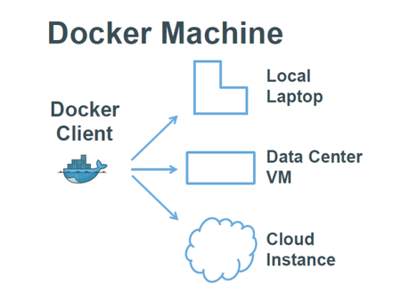
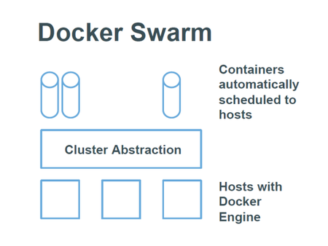
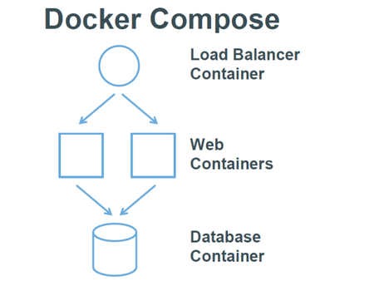

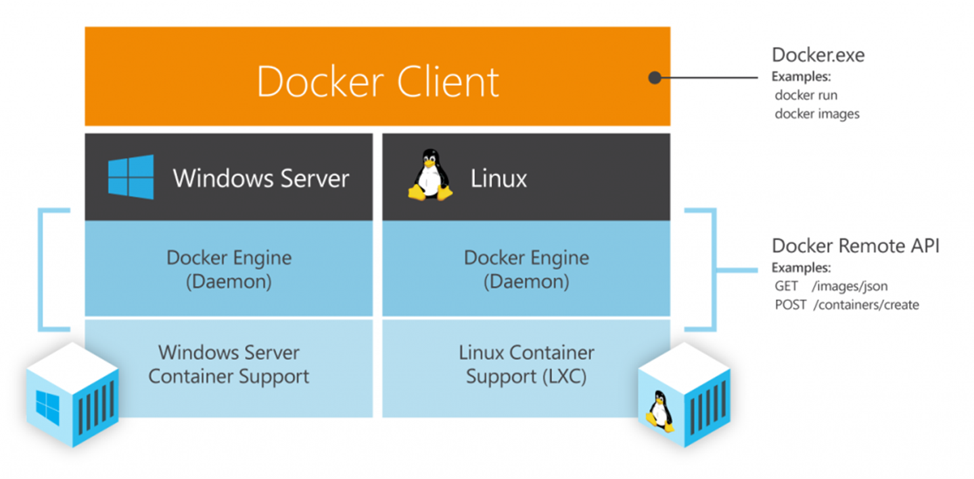
1 container OK, mais un SI ?
Provisionnement de serveurs Docker
Clustering de serveurs Docker
Orchestration de containers
Support Windows

